Slide 1

Использование ИКТ в воспитательно-образовательном процессе в ДОУ
Муниципальное Бюджетное Дошкольное Образовательное Учреждение
«детский сад № 18 «Мишутка»
Воспитатель:Губайдуллина З.Ф.
2022 г.

Slide 2

Требования к педагогам по ФГОС:
• Владеть ИКТ-компетенциями, необходимыми и достаточными для планирования, реализации и оценки образовательной работы с детьми раннего и дошкольного возраста
• Выстраивать партнерское взаимодействие с родителями (законными представителями) детей раннего и дошкольного возраста для решения образовательных задач, использовать методы и средства для их психолого-педагогического просвещения.

Slide 3
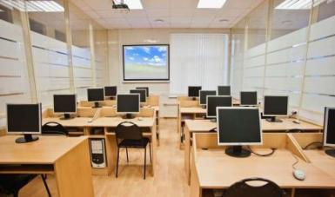


Во всех семьях, предприятиях, учебных учреждениях, используют информационно-компьютерные технологии. ИКТ стало частью культуры и необходимой нормой в повседневной жизни людей.

Slide 4
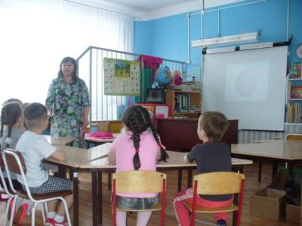
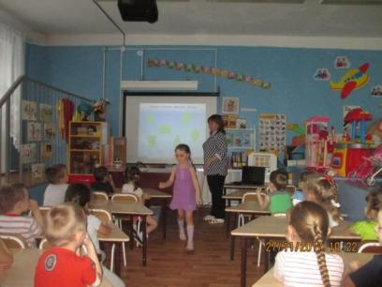
Использование информационно-коммуникационных технологий (ИКТ) в детском саду – актуальная проблема современного дошкольного воспитания.

Slide 5
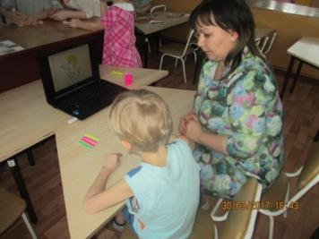
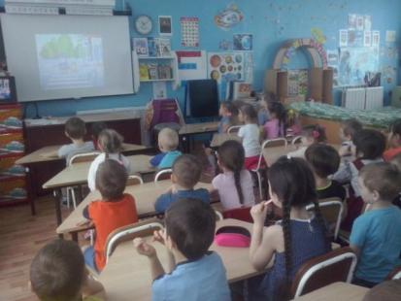
ИКТ являются неотъемлемой частью процесса обучения дошкольников. Это не только доступно и привычно для детей нового поколения, но и удобно для современного педагога.

Slide 6
Информационно-коммуникативные технологии
Информационная технология
Коммуникативная технология

Slide 7

Информационная технология – комплекс методов, способов и средств, обеспечивающих хранение, обработку, передачу и отображение информации и ориентированных на повышение эффективности и производительности труда.

Slide 8

Коммуникационные технологии определяют методы, способы и средства взаимодействия человека с внешней средой .

Slide 9

Информационно-коммуникационная технология, по определению И.Д. Фрумина, – это технология подготовки и передачи информации обучаемому с помощью компьютера.
При использовании ИКТ в работе не важен стаж работы педагогов и образование, а важно желание и стремление освоения ИКТ.

Slide 10
хороший стимул
«терпимость» компьютера
доступно
Преимущества при обучении детей
интерес
обзор жизненных ситуаций
индивидуализация обучения
привлекает внимание

Slide 11
Преимущества для педагогов
Помощь в методической работе
Трансляция опыта работы
Видео-мастер-классы, вебинары
Оформление документации в электронном виде
Наглядно-дидактический материал
Самообразование

Slide 12
Программно - технические средства ИКТ
ИКТ
компьютерное оборудование
сотовая связь
программное обеспечение
электронная почта
интернет
телевизор, видео, DVD, CD
мультимедиа
аудио оборудование
интерактивная доска

Slide 13
Области применения ИКТ в ДОУ
1. Введение документации.
2. Методическая работа, самообразование.
3. Воспитательно – образовательный процесс.
4. Работа с родителями.

Slide 14
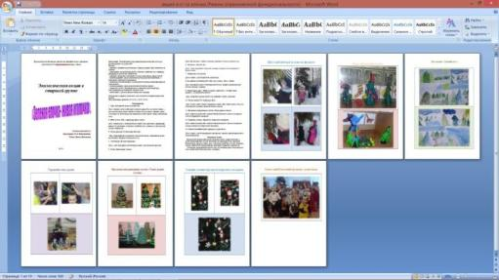
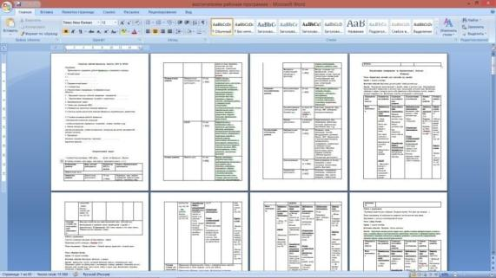
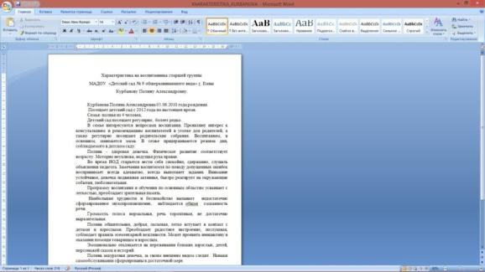
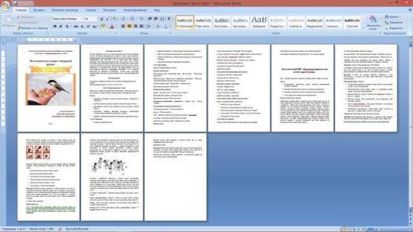
Ведение документации

Slide 15
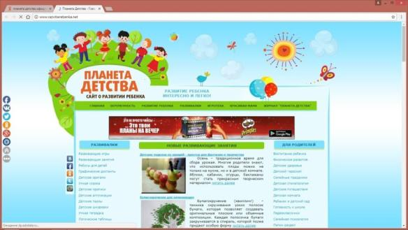
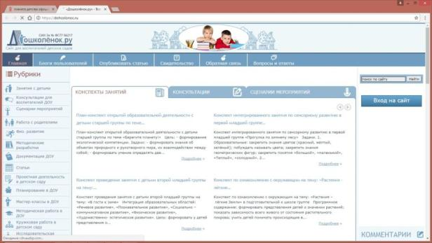
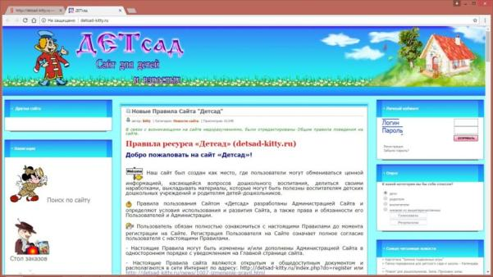
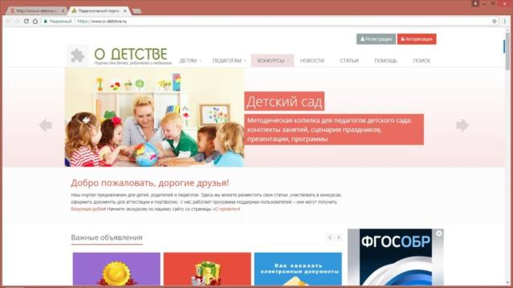
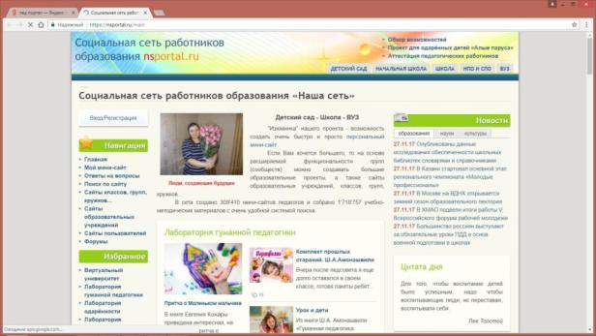
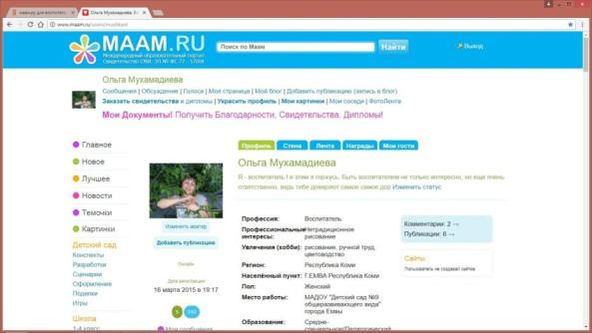
Методическая работа, самообразование.

Slide 16
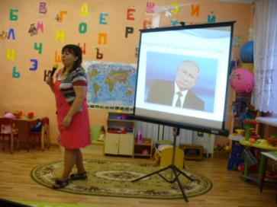
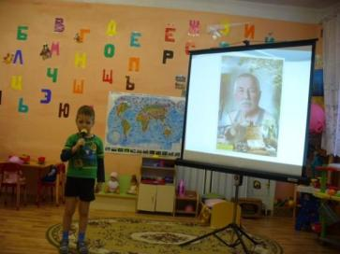
Воспитательно-образовательный процесс
Непосредственно образовательная деятельность в детском саду должна быть эмоциональной, яркой, с привлечением большого количества иллюстративного материала.

Slide 17
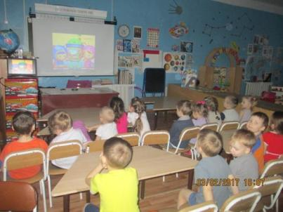
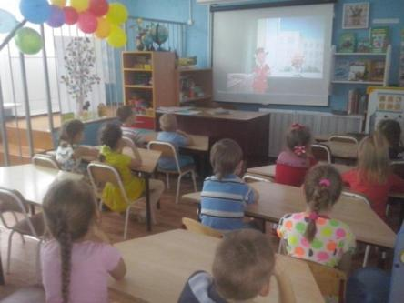
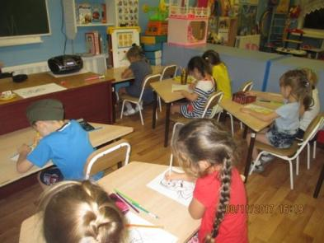
Просмотр презентаций, мультфильмов,
фильмов, игр, прослушивание аудиозаписей

Slide 18
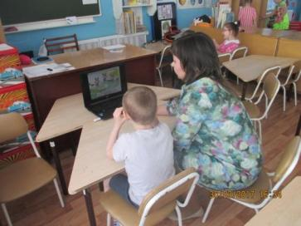
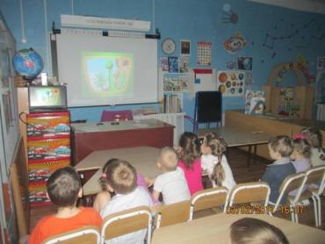
По сравнению с традиционными формами обучения презентации и мультимедии позволяют расширить возможность, подготовиться к деятельности интересней.

Slide 19
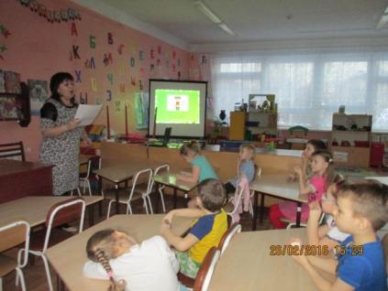

ИКТ может использоваться в разных областях непосредственно-образовательной деятельности. Одной из них является формирование математических представлений.

Slide 20

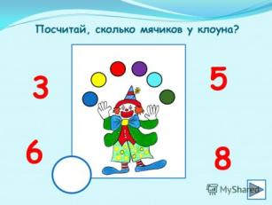


Целью данной копилки является развитие познавательных способностей детей дошкольного возраста с использованием современных информационных технологий – мультимедийных презентаций.

Slide 21
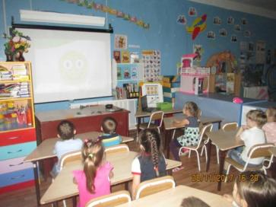
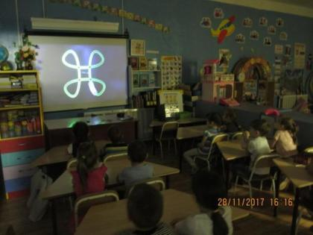
С помощью мультимедийных презентаций мы разучиваем с детьми комплексы зрительных гимнастик, упражнений для снятия зрительного утомления. Детям они очень нравятся.

Slide 22
Благодаря мультимедийному способу подачи:
-дети легче усвоили понятие - форма;
-глубже постигли понятия числа и множества;
- легко усвоили состав числа;
-быстрее стали ориентироваться на плоскости и в пространстве;
-стали более внимательными и сообразительными;
-активно пополнился словарный запас;
-дети стали более целеустремлённые и сосредоточенные.

Slide 23
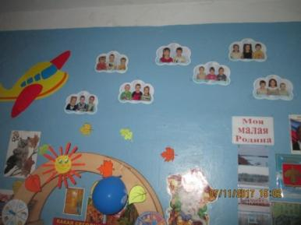
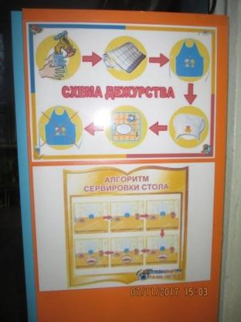
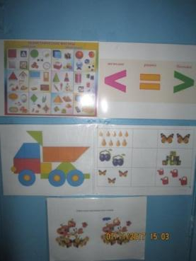
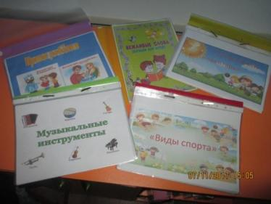
Оформление группы, наглядности

Slide 24
Если совсем недавно компьютер
использовали только для поиска
и демонстрации иллюстраций к занятиям,
то сейчас ИКТ становится
неотъемлемой частью работы
с родителями.

Slide 25
Формы работы с родителями с помощью ИКТ
Презентации, игры на родительских собраниях, консультациях, совместных детско-родительских мероприятиях
Социальная сеть, группа в соц сетях, сотовая и стационарная телефонная связь
Наглядная агитация

Slide 26
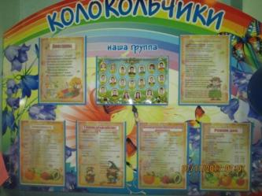
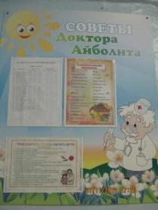
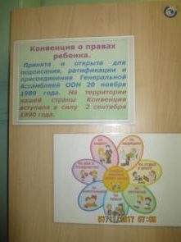
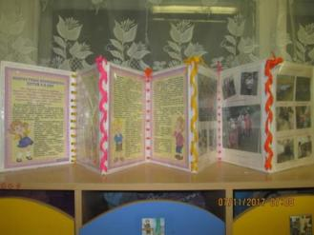
Основные формы использования ИКТ в работе с родителями:
Подбор иллюстративного материала для оформления родительских уголков, информационного материала для оформления стендов, папок-передвижек, стендовой информации, буклетов, «шпаргалок», памяток, фотогазет для ознакомления родителей насыщенной и интересной садовской жизнью детей.

Slide 27
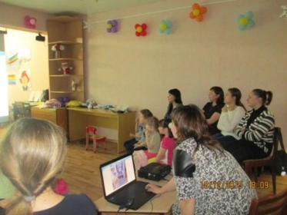
Основные формы использования ИКТ в работе с родителями:
Создание презентаций в программе Рower Рoint для повышения педагогической компетенции у родителей в процессе проведения родительских собраний, консультаций, совместных детско-родительских мероприятиях.

Slide 28
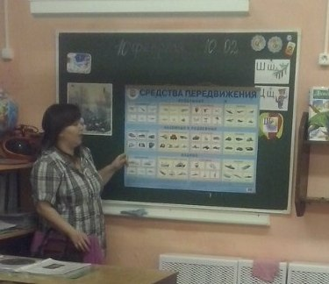
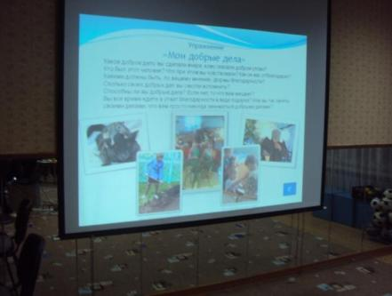
СРАВНИТЕ КАЧЕСТВО И ЭСТЕТИЧНОСТЬ
ПРЕДЛАГАЕМОГО МАТЕРИАЛА

Slide 29
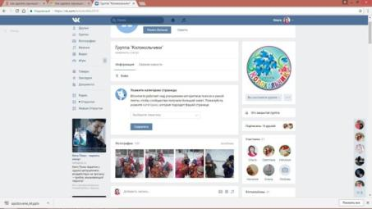
Современные родители мало стали обращать внимание на информационные папки-передвижки в группах, редко замечают объявления, пока воспитатель не обратит их внимание. Несмотря на свою занятость, проверить электронную почту, зайти на сайт всегда найдется время.

Slide 30
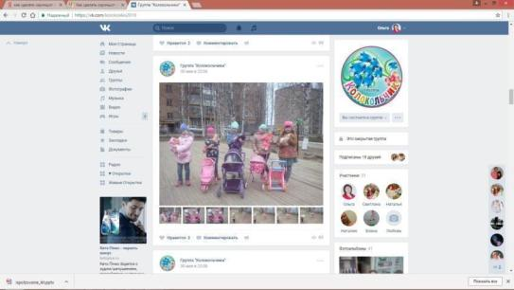
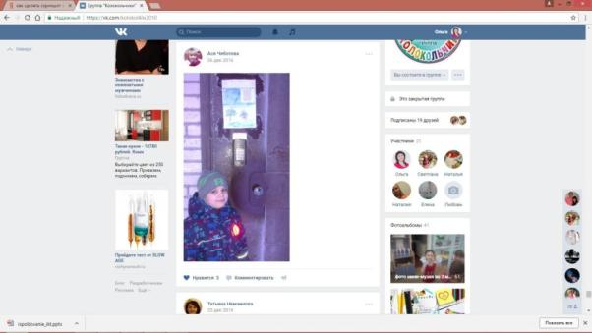
Здесь можно делиться фотографиями друг с другом.

Slide 31
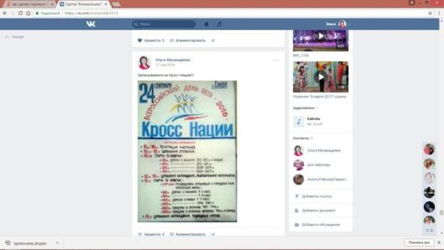
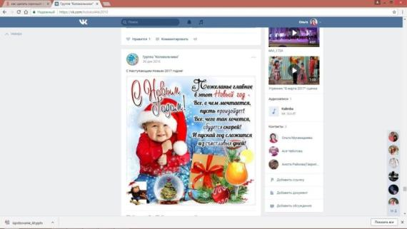
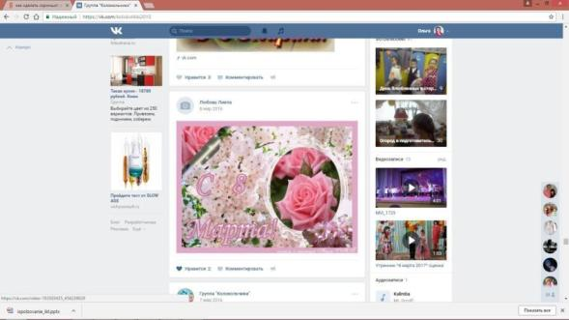
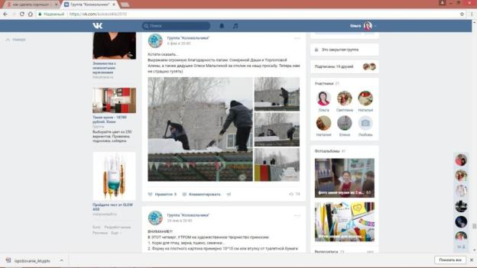
Выставлять объявления, поздравления, благодарности

Slide 32
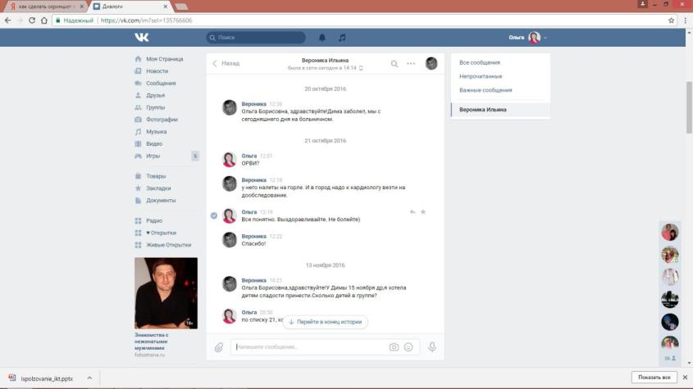
Так же родители могут задать конфедициально
любой интересующий вопрос

Slide 33






Также для родителей была подобрана КАРТОТЕКА КОМПЬЮТЕРНЫХ ИГР

Slide 34
Вывод:
Внедряя в практику разнообразные формы коммуникативно-информационных технологий можно существенно повысить мотивацию обучения детей, а также степень участия родителей в образовательно-воспитательном процессе.

Slide 35
СПАСИБО ЗА ВНИМАНИЕ

